Slide 1
运行环境

Slide 2
环境安装
安装方式
* Linux + PHP + 源码编译 Swoole / PECL 安装 Swoole
* Linux + Docker + 镜像
两种方式都可以，不影响脚本的运行，编译安装更直观，Docker 更快速。

Slide 3
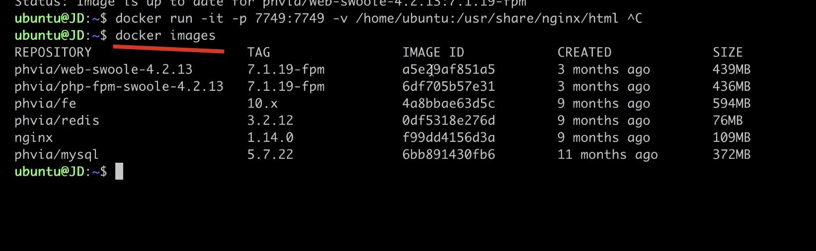
环境安装
Linux + Docker
安装 Docker
    （https://github.com/phvia/dkc#安装-docker）
拉取镜像
    （docker pull phvia/web-swoole-4.2.13:7.1.19-fpm）
运行进入容器
    （docker run -it -p 7749:7749 -v /home/ubuntu:/usr/share/nginx/html ImageID bash）

Slide 4
云知梦，只为有梦想的人

